Slide 1

第17章 特殊三角形
17.2 直角三角形

Slide 2
课前准备
课本
学案练习本
套尺
裁剪两个直角三角形（含45°和 60°）

Slide 3
学习目标
1.掌握直角三角形的3条性质定理
2.掌握直角三角形的判定定理

Slide 4
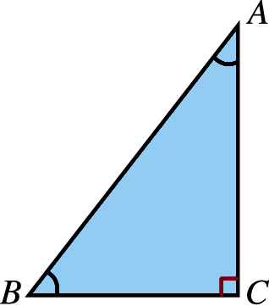
引入新课
什么是直角三角形？用符号怎么表示？
直角三角形定义：有一个角等于90°的三角形叫直角三角形。
符号： Rt△
如： Rt△ABC

Slide 5
定向自学·独思
90°
1.如图，在Rt△ABC中，两锐角的和∠A+∠B=
直角三角形的性质定理1：直角三角形的两个锐角互余。
2.在△ABC中，如果∠A+∠B=90°，那么△ABC是直角三角形吗？为什么？
直角三角形的判定定理：如果一个三角形的两个角互余，那么这个三角形是直角三角形。

Slide 6
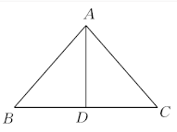
合作研学·辩思
如图：在等腰Rt△ABC中，∠BAC=90°，AD是斜边BC上的中线,则AD和BC有怎样的数量关系？请证明你的猜想

Slide 7
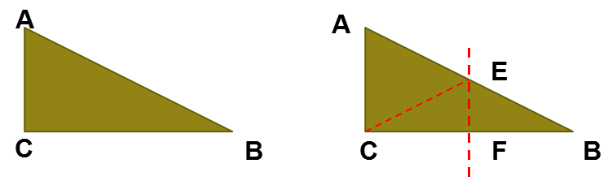
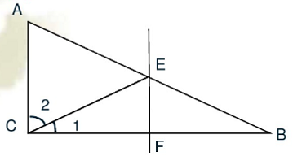
合作研学·辩思
观察与思考：
在一张半透明的纸上画出Rt△ABC，∠C=90°，将∠B折叠，使点B与点C重合，折痕为EF，沿BE画出虚线CE，将纸展开。
1.∠1与∠B有怎样的关系？
2.线段EC与线段EB有怎样的关系？
3.∠2与∠A有怎样的关系？
4.线段AE与线段CE有怎样的关系？ 你发现了什么结论？

Slide 8
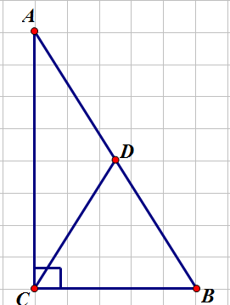

合作研学&展示激学
证明：在直角三角形中，斜边上的中线等于斜边的一半。
已知：在Rt△ABC 中，∠ACB=90°，D是AB的中点，连结CD。
求证：CD= AB.
D

Slide 9
直角三角形的性质定理2:
在直角三角形中，斜边上的中线等于斜边的一半。
几何语言：
在Rt△ABC 中
点D是斜边的中点
∴CD= AB

Slide 10
合作研学 展示激学·拓思
证明：在直角三角形中， 30°角所对的直角边等于斜边的一半。
已知:
求证:
Rt△ABC中，∠ACB=90°，∠A=30°
B
BC= AB
证明：取AB中点D，连接CD
∴ CD=BD
D
(直角三角形斜边的中线是斜边的一半)
∵ ∠A=30°
∴ ∠B=60°
∴ △DBC是等边三角形
∴BC=BD= AB
C
A

Slide 11
A
直角三角形的性质定理3:
在直角三角形中，30°角所对的直角边等于斜边的一半。
C
B
几何语言：
在Rt△ABC 中∠C=90°
∠B=30°
∴AC= AB

Slide 12
精讲领学·导思
1.直角三角形两个锐角互余。
直角三角形的
性质定理：
直角三角形的
判定定理：
2.直角三角形斜边上的中线等于斜边的一半。
3.在直角三角形中，30 °角所对的直角边等于斜边的一半。
1. 如果一个三角形的两个角互余，那么这个三角形是直角三角形。
2. （定义）有一个角等于90°的三角形是直角三角形。

Slide 13
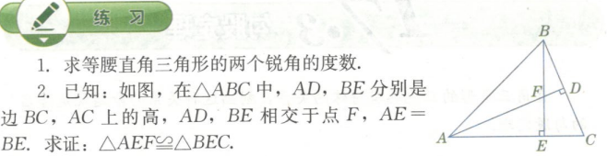

Slide 14
作业布置
数学书P149练习，习题A、B组，画图，写过程

Slide 15
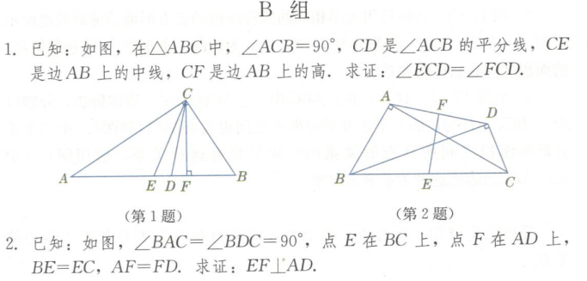
拓展拔高

